Slide 1
Název | Internet
Předmět, ročník | ICT, sekunda
Tematická oblast | Základy digitálních technologií
Anotace | Výuková prezentace s obrázky a úkoly
Klíčová slova | Arpanet, server, paket, IP adresa, URL adresa. doména
Autor | Mgr. Zdeňka Hanáková
Datum | Listopad 2013
Škola | Gymnázium Jana Opletala, Litovel, Opletalova 189
Projekt | EU peníze středním školám, reg. č.: CZ.1.07/1.5.00/34.0221

Slide 2
Internet
1. 11. 2013
Mgr. Zdeňka Hanáková

Slide 3
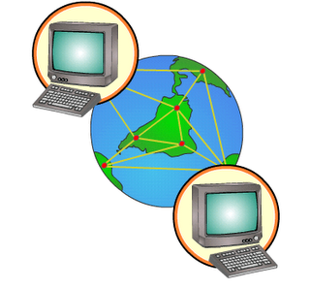
Co je to Internet
Celosvětová síť (Síť) počítačů, propojených mezi sebou různými způsoby
je svobodný, nikomu nepatří
není závislý pouze na jednom hlavním počítači
Zdroj obrázku: Od Jcarranza (Vlastní dílo) [Public domain], prostřednictvím Wikimedia Commons. [cit. 1. 11. 2013]. Dostupné z: http://upload.wikimedia.org/wikipedia/commons/a/ad/Internet.png

Slide 4
Výhody a nevýhody
+++
---
Informace
Komunikace
Nakupování
virová nebezpečí (email, červi, spam)
nelegální činnost (dětská pornografie, zbraně, rasová nesnášenlivost)
porušování autorských práv
anonymita

Slide 5
Historie Internetu
Myšlenka stabilní počítačové sítě nezávislé na jednom centrálním uzlu vznikla jako vojenský projekt v USA 1964.
V roce 1969 vznikají první 4 uzly sítě ARPANET.
Obliba mezi vědci a studenty univerzit, kteří ji užívají ke komunikaci.
V 70. letech přesahuje ARPANET státní hranice a stává se z něj INTERNET (INTER ‑ mezinárodní, NET-síť).
V roce 1991 (1992 v ČR) vzniká WWW – komerční využití Internetu.
Dnes více než 2 miliardy uživatelů.

Slide 6
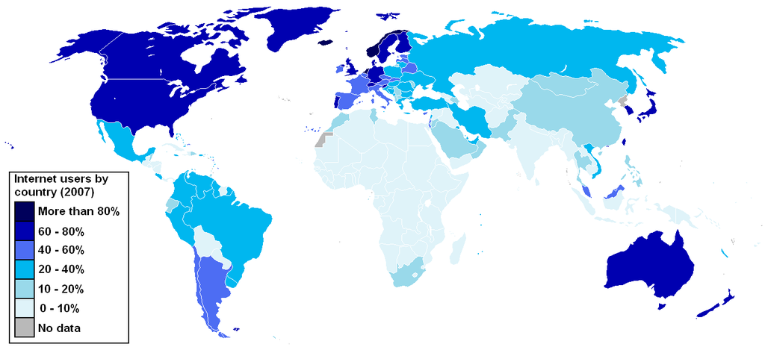
Uživatelé Internetu
Najděte podobný, ale novější graf a porovnejte údaje.
Zdroj obrázku: Od Lobizón at en.wikipedia [Public domain], z Wikimedia Commons. [cit. 1. 11. 2013]. Dostupné z: http://upload.wikimedia.org/wikipedia/commons/f/f7/Internet_users_en_2007.png

Slide 7
Jak funguje Internet
Paketový (balíčkový) přenos informací mezi počítači, které jsou určeny svými jednoznačnými adresami
2 druhy počítačů:
servery (např. gjo.cz) - poskytují služby, jsou na nich uloženy www stránky
klienti (např. náš pc) - počítače, které se k serverům
připojují a stránky si prohlížejí
Zdroj obrázku: Od The people from the Tango! project (The Tango! Desktop Project) [Public domain], prostřednictvím Wikimedia Commons. [cit. 1. 11. 2013]. Dostupné z: http://upload.wikimedia.org/wikipedia/commons/7/70/Applications-internet.svg

Slide 8
IP adresa
číselná adresa počítače nebo zařízení v síti
slouží k identifikaci každého pc v síti (jako poštovní adresa nebo tel. číslo)
je vždy jedinečná
skládá se ze 4 čísel od 0 do 255 (IPv4->IPv6)
např. 77.75.72.3 je adresa počítače seznam.cz (příkazový řádek: ping seznam.cz)

Slide 9
URL adresa
jmenná adresa, skládá se z jednotlivých doménových názvů
např. www.gjo.cz, youtube.com
URL adresu na IP adresu převádí DNS server (je jich v Internetu mnoho)

Slide 10
Doménové názvy
www.spoluzaci.cz
doména prvního řádu: cz
doména druhého řádu: spoluzaci
doména třetího řádu: www
domény 1. řádu – národní princip přidělování (cz, eu, com, org, edu)
registrace domén v ČR (www.nic.cz) - poplatek

